Slide 1
Lengua de Señas Mexicana
Verbos

Slide 2
Correr

Slide 3
Patinar

Slide 4
Caminar

Slide 5
Nadar

Slide 6
Jugar

Slide 7
Dibujar

Slide 8
Escribir

Slide 9
Estudiar

Slide 10
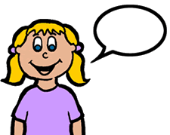
Hablar

Slide 11
Platicar

Slide 12
Cantar

Slide 13
Bailar

Slide 14
Comer

Slide 15
Dormir

